Slide 1
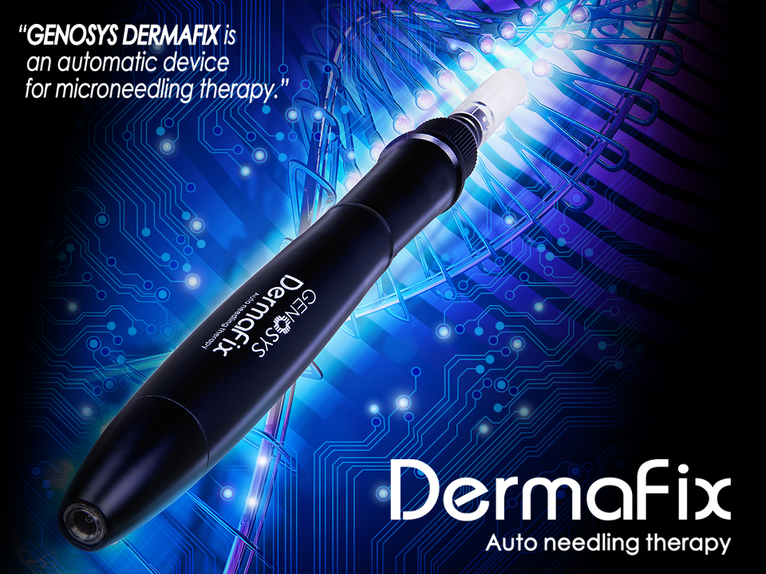

Slide 2

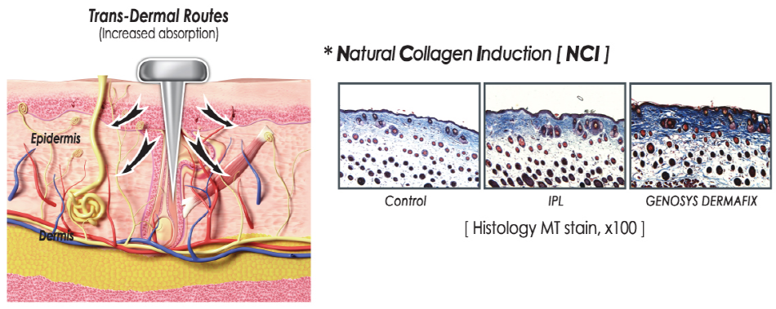
DERMAFIX
ΣΗΜΙΤΗΣ ΑΕ
Το Genosys Dermafix είναι µια αυτόµατη συσκευή για θεραπεία µικροβελονισµού (micro needling) η οποία κάνει χρήση της κατακόρυφης σταµπωτής κίνησης των βελόνων.
Το Dermafix αποτελεί έναν ασφαλή και αποτελεσµατικό τρόπο θεραπείας ποικίλων δερµατικών προβληµάτων χωρίς τις παρενέργειες των συµβατικών µεθόδων όπως laser surfacing, χηµικά πήλινγκ, κτλ.

Slide 3
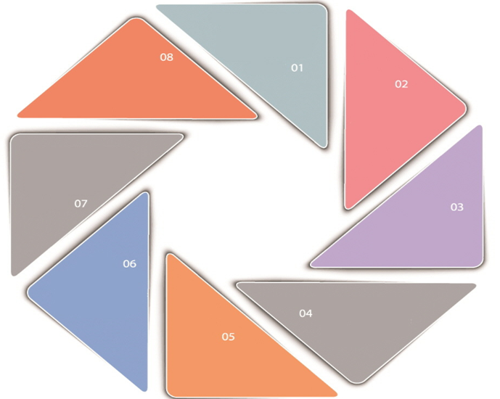
Effects of GENOSYS DERMAFIX
Αποχρωματισμός
& Λεύκανση
του δέρματος
Βελτίωση των λεπτών ρυτίδων & γραμμών έκφρασης
Ανόρθωση &
Σύσφιξη
Θεραπεία τριχωτού
της κεφαλής
(alopecia)
DERMAFIX
Βελτίωση ουλών
απο έγκαυμα
Συστολή
πόρων
Θεραπεία ραγάδων
Βελτίωση ουλών
ακμής

Slide 4
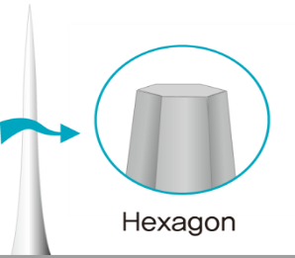
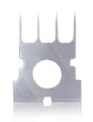
Features of GENOSYS DERMAFIX
Σχήµα κοπής βελόνας: Εξάγωνο - η περιφερειακή επιφάνεια σχηµατίζει µία πολυγωνική διατοµή έξι πλευρών αντί µιας κυκλικής εγκάρσιας τοµής. Έτσι, καθώς η βελόνα τρυπάει την επιδερµίδα, η επιφάνεια επαφής της κάθε βελόνας είναι µικρότερη, με αποτέλεσμα την ελαχιστοποίηση του πόνου.
Σχήµα κοπής βελόνας άλλων εταιρειών: Κυκλική εγκάρσια τοµή - δηµιουργούνται µεγαλύτερες πληγές και πόνος, η επούλωση καθυστερεί χωρίς να υπάρχουν θεραπευτικά οφέλη.
.
Βελόνες δίσκου: Κάθε δίσκος έχει τέσσερις µεταλλικές βελόνες. Τέσσερις δίσκοι αποτελούν µια πλήρη κεφαλή. Συνεπώς κατά την επαφή µε το δέρµα δεν ασκούνται έντονες πιέσεις πάνω σε κάθε µεµονωµένη βελόνα. Αυτό έχει ως αποτέλεσµα να µην τραυµατίζεται το δέρµα υπερβολικά καθώς επίσης να αποτρέπεται ο κίνδυνος θραύσης µίας βελόνας.

Slide 5
Features of GENOSYS DERMAFIX
Αυτόµατη κάθετη κίνηση: 1000-6000 φορές / λεπτό
Πάχος/ διάµετρος βελόνας: 0,2 mm - ελαχιστοποίηση πόνου και ερεθισµού

Slide 6
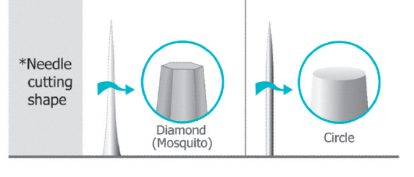
Diskneedle Therapy System

Slide 7
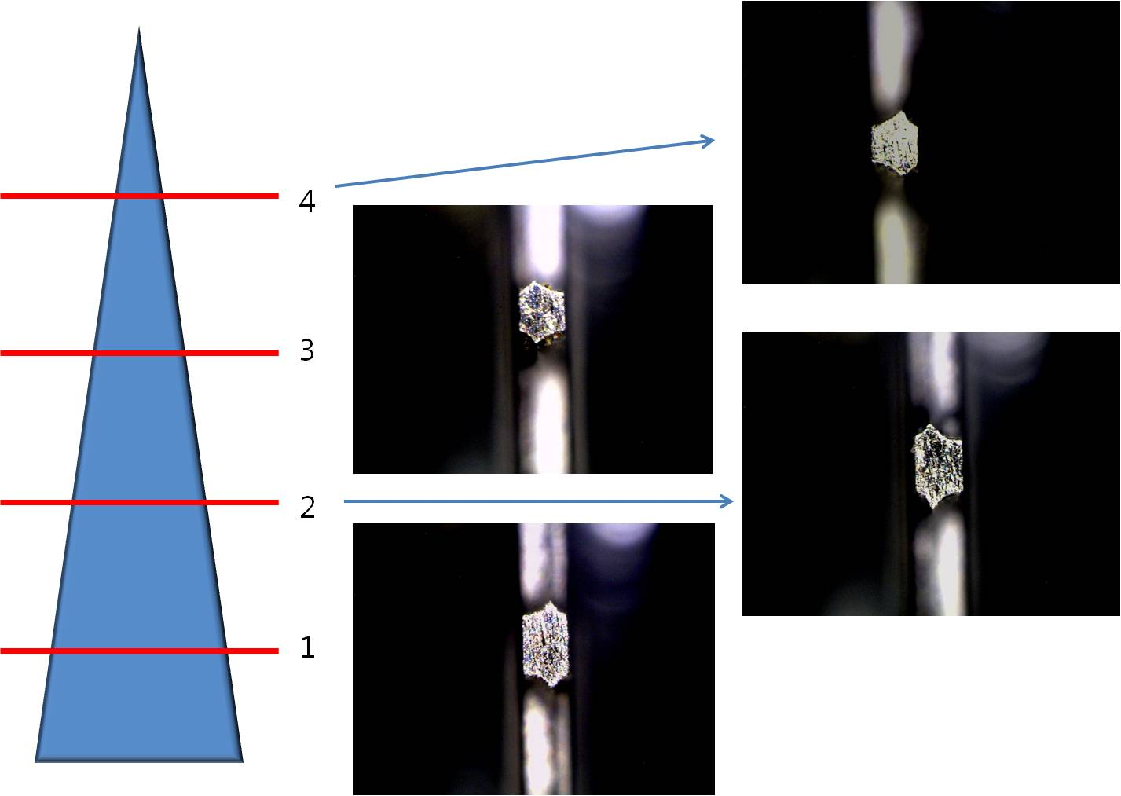
Cutting shape of DTS needle

Slide 8
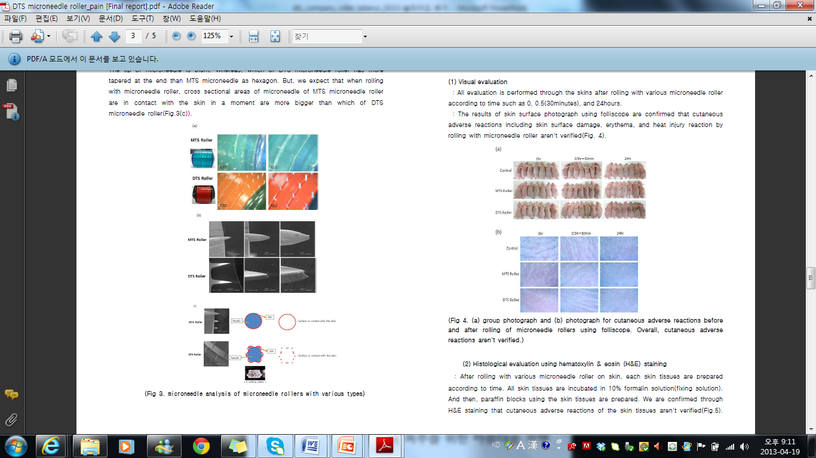
Clinical Studies
Μηχανισμός επιπέδου πόνου: ανάλυση και αποτελέσματα σύμφωνα με το σχήμα κοπής
της βελόνας

Slide 9
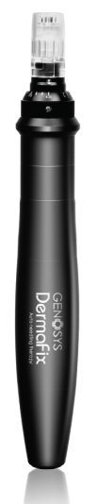

Specifications of GENOSYS DERMAFIX
Υλικό δίσκου & βελόνας Ανοξείδωτο ατσάλι,
αποστειρωµένες βελόνες
Adapter: 5V 300MA
Τάση του κινητήρα: 12V
Βάρος της συσκευής: 56g

Slide 10
TREATMENT TIPS
Κάθετη φορά: Η συγκεκριμένη τεχνική rolling είναι ασφαλέστερη, επειδή η συρτήπλάγια κίνηση από αριστερά προς τα δεξιά, πάνω και κάτω μπορεί να χαράξει
το δέρμα.
Για τη θεραπεία των βαθιών ρυτίδων & ουλών ενδείκνυται περισσότερο το χειρο- κίνητο manual Genosys ROLLLER γιατί μπορεί να εισχωρήσει βαθύτερα, ανάλογα με την τεχνική του επαγγελματία θεραπευτή και την ελεγχόμενη πίεση
και ταχύτητα.
Σε σύγκριση με την θεραπεία με χειροκίνητο manual Genosys ROLLLER , ο χρό- νος αποκατάστασης μπορεί να είναι μεγαλύτερος. Για γρήγορη αποθεραπεία και καταπράυνση συνιστάται η Genosys PEPTIDE GEL MASK (ψυγείου).
Μετά τη θεραπεία ενδείκνυται να ελεγχθεί αν η επιφάνεια είναι ομοιόμορφη
Διαφορετικά επαναλαμβάνουμε το microneedling στις περιοχές που δεν καλύφθηκαν.

Slide 11
PROTOCOL
Εφαρμογή | Μήκος βελόνας | ταχύτητα | Αριθμός θεραπειών | Διάστημα μεταξύ των θεραπειών
Λεύκανση | 0.25mm | 3 | 5-6 | 1 εβδομάδα
Alopecia | 0.25- 0.50mm | 4 | 20 | 1-2 εβδομάδες
Ακμή | 0.25- 0.50mm | 3, 4 | 5-6 | 1-2 εβδομάδες
Lifting | 0.5mm | 3 | 5-6 | 2 εβδομάδες
Ουλές ακμής | 1.2mm | 4 | 6-8 | 3-4 εβδομάδες
Ραγάδες | 1.5mm | 5 | 6-8 | 4-6 εβδομάδες

Slide 12
ευχαριστούμε πολύ
ΣΗΜΙΤΗΣ ΑΕ
για περισσότερες πληροφορίες παρακαλώ επικοινωνήστε στο
210 9690610, info@phacemed.gr

